Slide 1

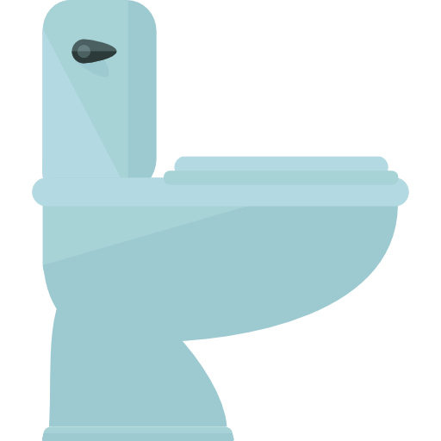
당신의
화장실을
보장합니다
화장실 이용 중 당황스러울 때가 있으셨습니까?
여러분의 화장실 이용을 보장해드리도록 하겠습니다.
HuStar ICT 세번째 프로젝트
2020.08.25
옥승배 윤태준 윤기재 주정훈

Slide 2

ANALYSIS
CONCEPT
SYSTEM DESIGN
DEVELOPE
PRODUCT
타겟군 선정
문제 해결 방안
INTERFACE
REFERENCE MODEL
설치 및 시연 영상
문제점 인식
방향성 제시
INSTALL MANUAL
개선 및 보완점
추후 방향성 제시
INDEX

Slide 3
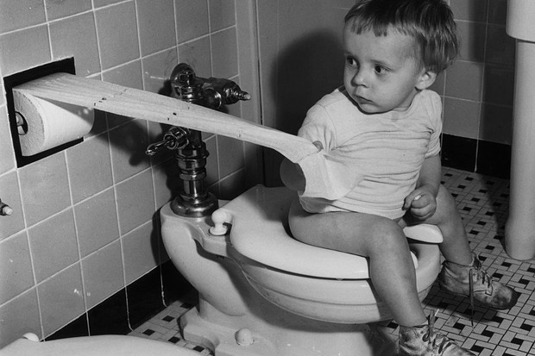

화장실을
이용하시다가
당황스러운 적이
있으셨습니까?
화장실을 이용하다가 휴지가 있는 줄 알았지만 없었다거나,
휴지가 충분하다고 생각했지만 그렇지 않았다.
이럴 때 화장실 안에서 많이 당황스러우셨죠?
-
그렇다면 이를 해결할 방안을 제시해드리겠습니다.

Slide 4
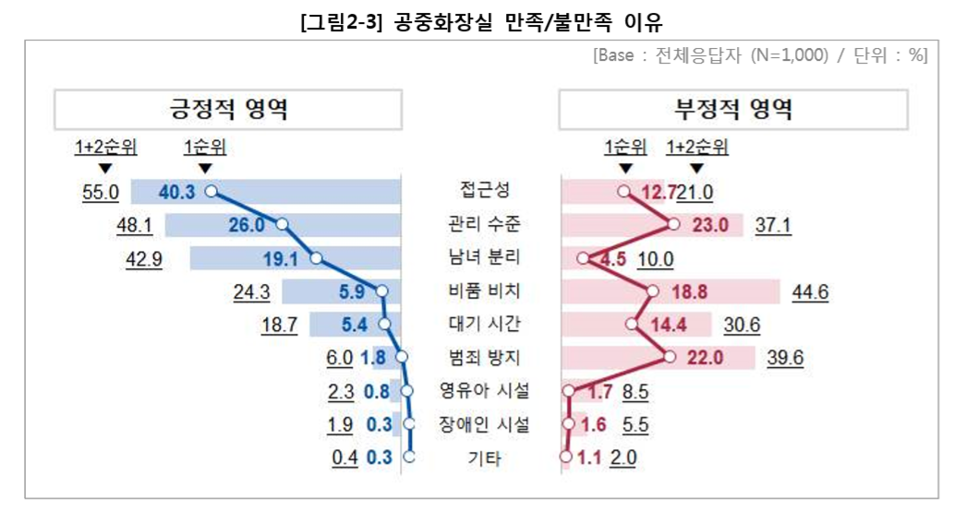
화장실관리가
필요한 이유는?
CHECKING POINT
CHECKING
CONCLUSION
공중화장실의
만족도는 어떠한 가?
“
”
비품 비치에 대한
만족도가 매우 떨어진다.
다수 이용자가 있는 공중화장실의 전반적 만족도
공중화장실의
관리는 잘되고 있는가?
긍정적 영역에서 ‘비품 관리’에 대한 만족도는
5.9%로 상당히 낮은 수준을 보이고 있으며,
부정적 영역에서도 ‘비품 관리’에 대한 불만족도는
1+2순위로 보아 44.6%로 1위를 차지할 만큼
비품 비치에 대한 만족도가 매우 떨어짐 을 보여준다.
관리자가 꾸준히 상주하고 있지 않음에 대한
이용자의 만족도 지표
공중화장실의
가장 불편한 점은 무엇인가?
공공의 영역에서 위치한 화장실의 개선점 파악

Slide 5



화장실 관리도
스마트하게
관리할 수 있습니다
휴지가 떨어질 걱정 X
: 사용자가 사용에 있어서
충분히 안심하고 이용 가능
USER
보다 편안한
화장실 이용
화장실 티슈 관리
시스템
실시간의 정보 확인 가능
: 관리자 불필요한 이동 X
ADMIN
직관적인
화장실 비품 관리
칸 마다 일일이 확인 불필요
: 칸 마다 정보 확인 가능

Slide 6
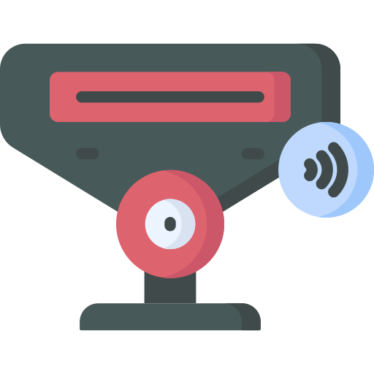







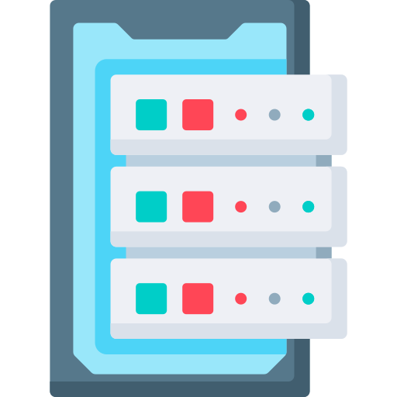
스마트한
화장실 관리?
SYSTEM DESIGN
Point.2
Point.3
네트워크(Network)
H/W를 통한 DATA 측정
PC SERVER를 이용한 실시간 TCP/IP SOCKET 통신
다 수의 장비관리 가능
초음파 센서 설치를 통한 실제 측정값 측정
꾸준한 측정으로 실시간 데이터 UPDATE
Point.1
다수의 건물/공공화장실
Point.5
Point.4
건물의 경우 각 층에 남/여 화장실이 위치,
다수의 화장실 칸이 있다.
관리자의 즉각적인 서비스 대응
APP으로 실시간 DATA 전송
어플리케이션을 통해 알람을 받고 실시간으로 받아오는 소모품 잔여량 DATA를 참고하여 서비스 제공
초음파 센서로 받는 실제 측정값을 어플리케이션을 통해 실시간으로 DATA를 받아오고 확인

Slide 7
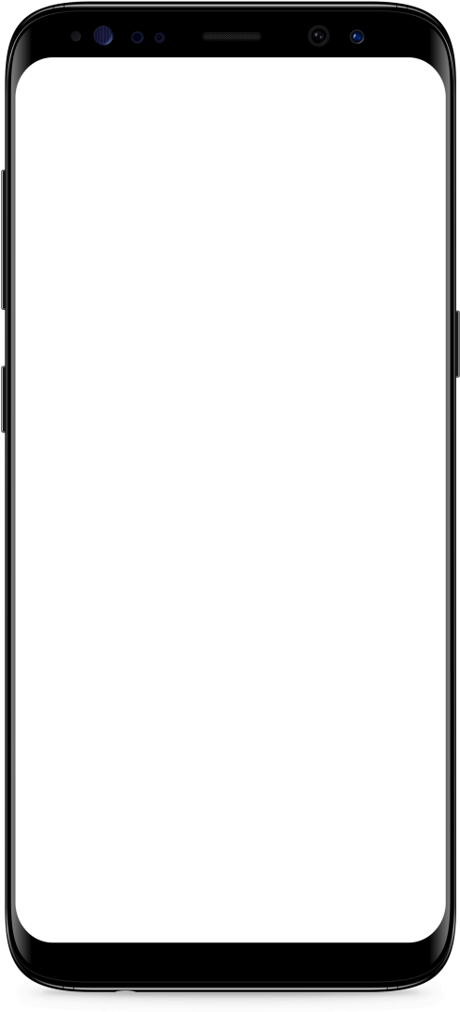
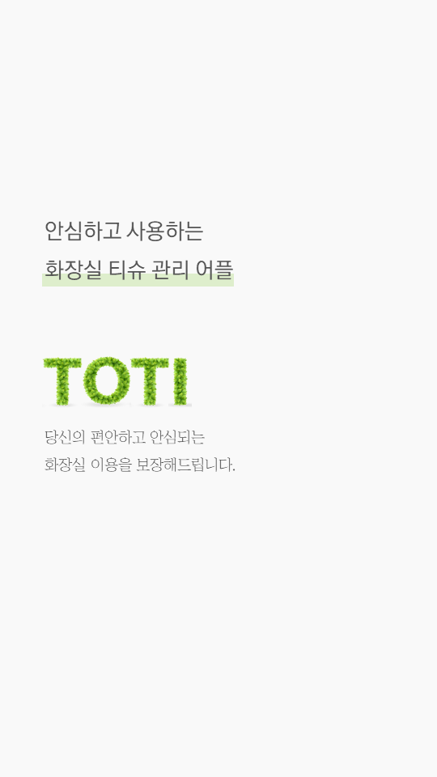
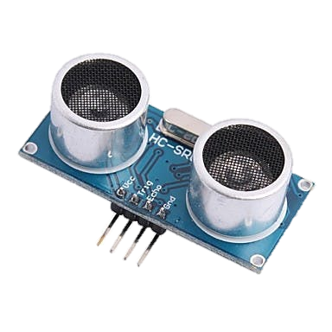
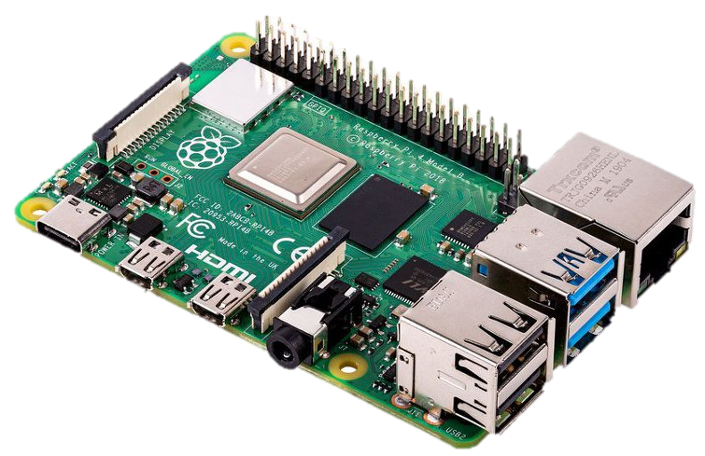
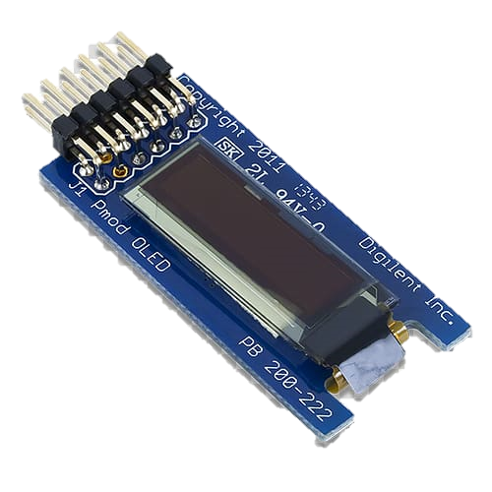

스마트한
화장실 관리?
Point.3
TOTI(Toilet Tissue)
어플리케이션을 통한 직관적인 정보제공,
알림을 통한 편리한 서비스 제공
REFERENCE MODEL
Point.2
Raspberry Pi 4B
라즈베리 파이를 이용하여 SENSOR 제어
TOTI APPLICATION과 통신
Point.1
초음파(Ultrasonic) 센서
초음파 센서를 통해 물리적인 측정값을 받아온다.
매 5초당 센서가 작용하여 값을 받도록 설정
WIFI 무선통신
; Socket 통신
Point.4
OLED Display
OLED Display를 이용하여 측정한 값을
화면에 띄워 사용자들에게 직관적인 정보 제공

Slide 8


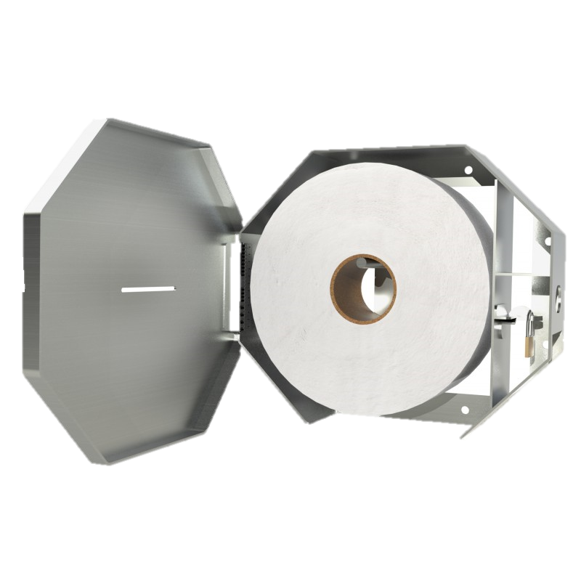
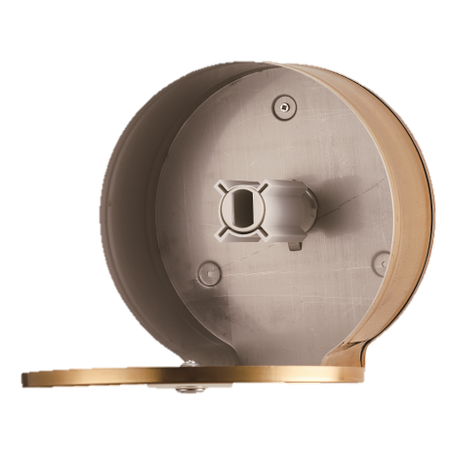
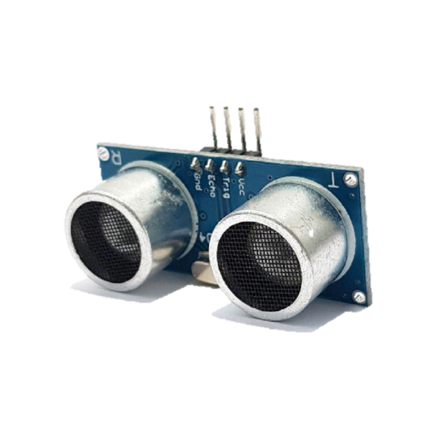
TOTI
어떻게
설치하나요?
거리 측정 및 척도
초음파 센서를 통해 반사되는 거리를 측정 및 연산하여 척도를 제공한다.
100%~30%
30%~10%
10% 미만
충 분
주 의
부 족
초음파(Ultrasonic) 센서 ~ 5초마다 측정
초음파(Ultrasonic) 센서
거리 측정
거리 측정
OLED DISPLAY
: 외부로 LED창을 띄워
디스펜서 내부 정보 제공

Slide 9
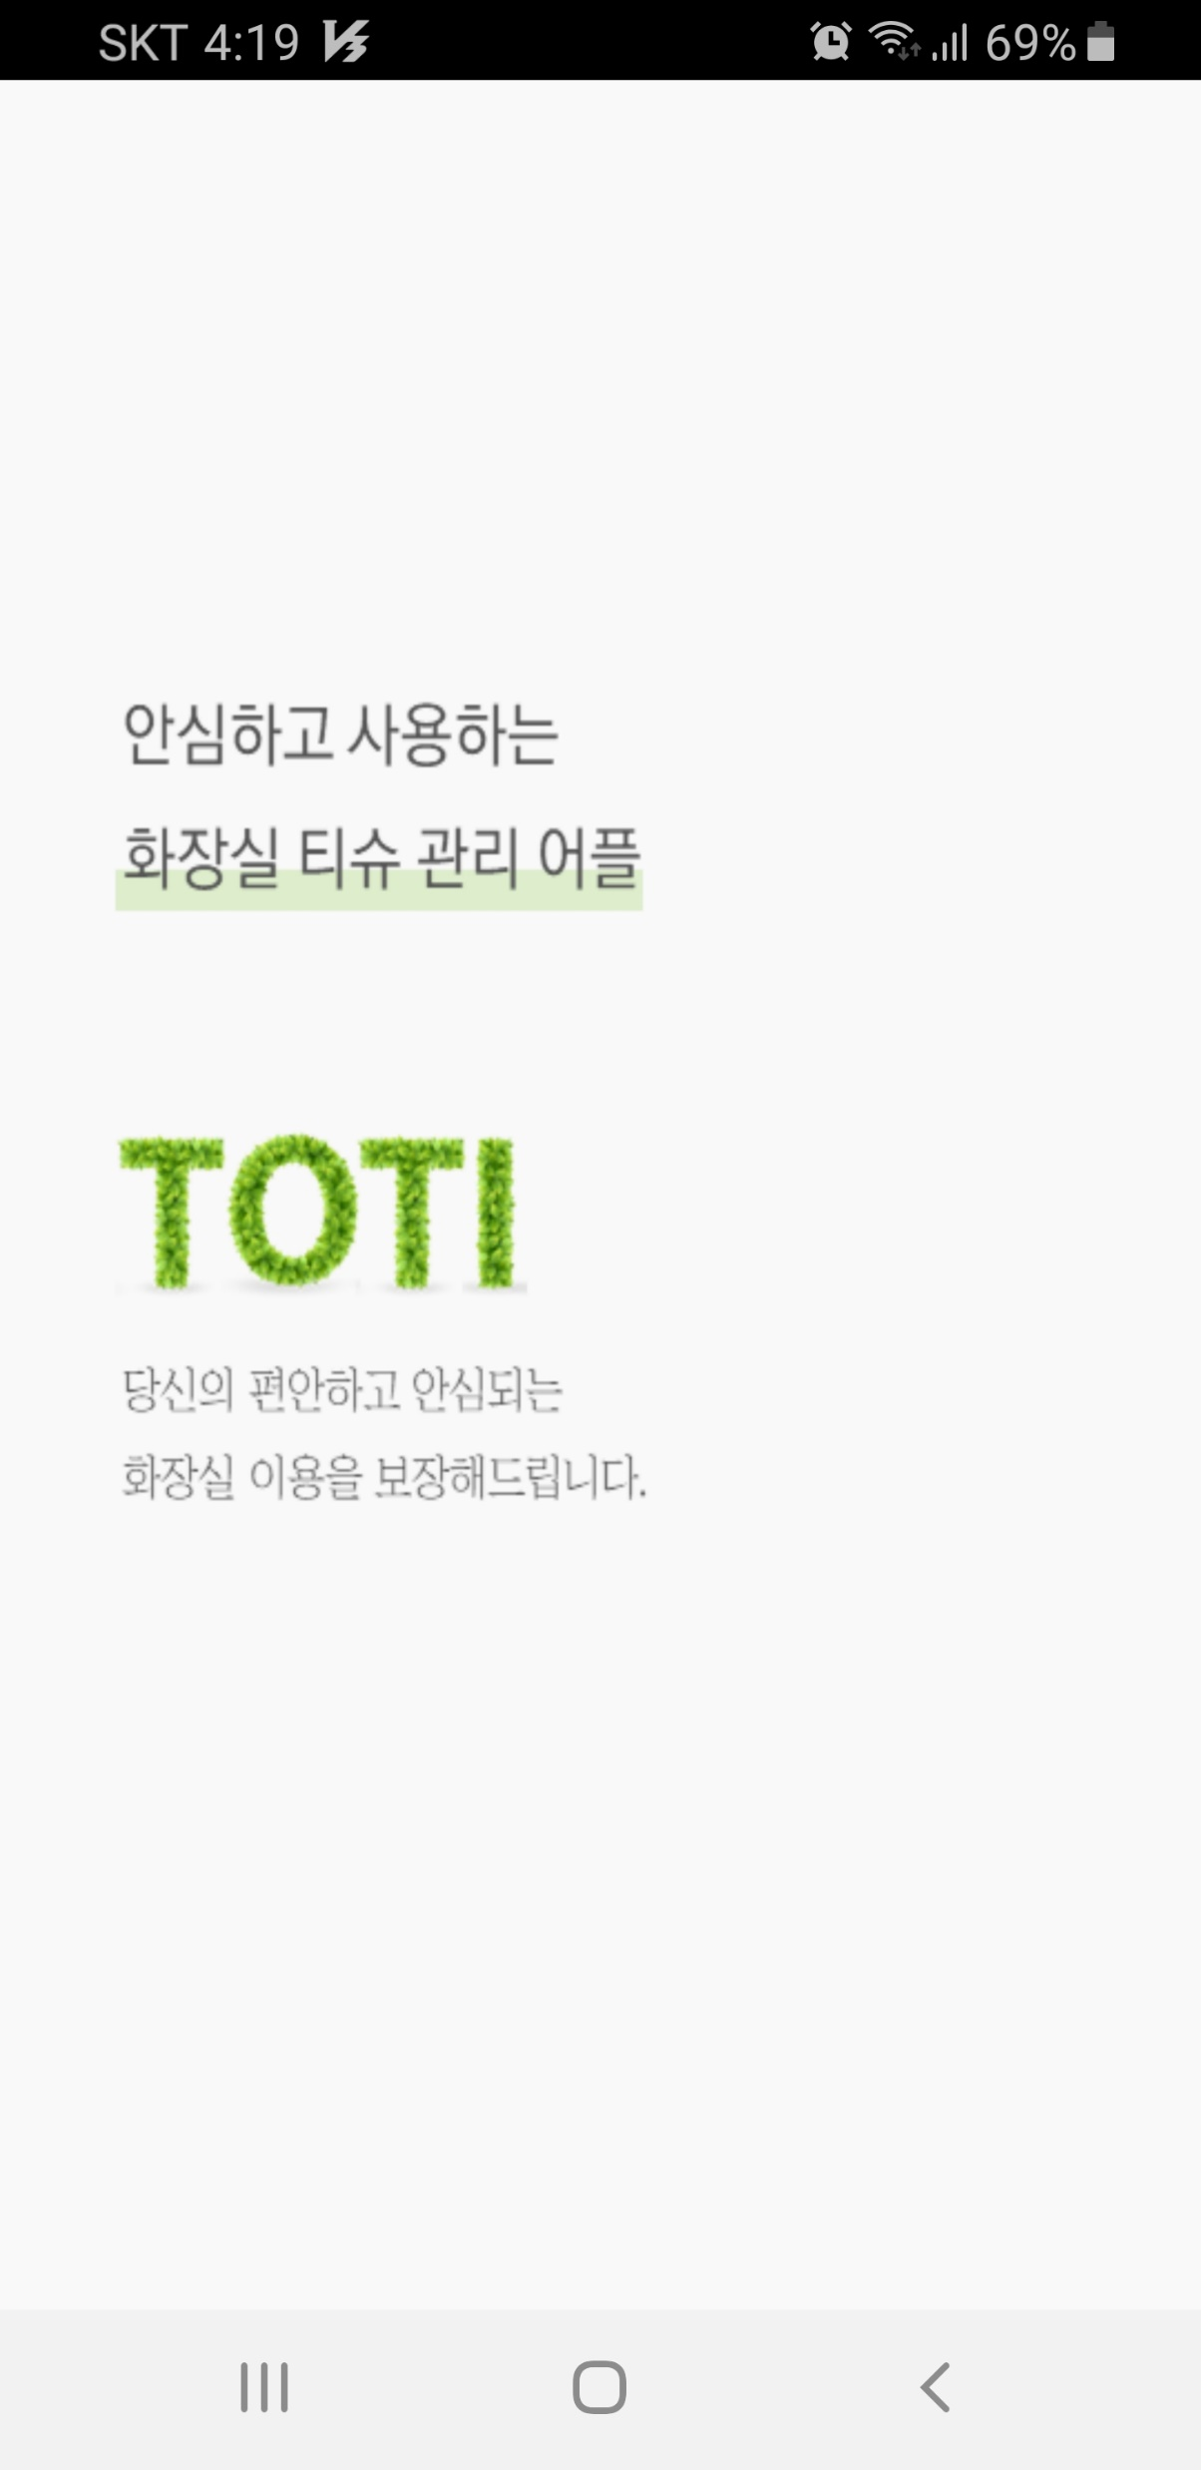
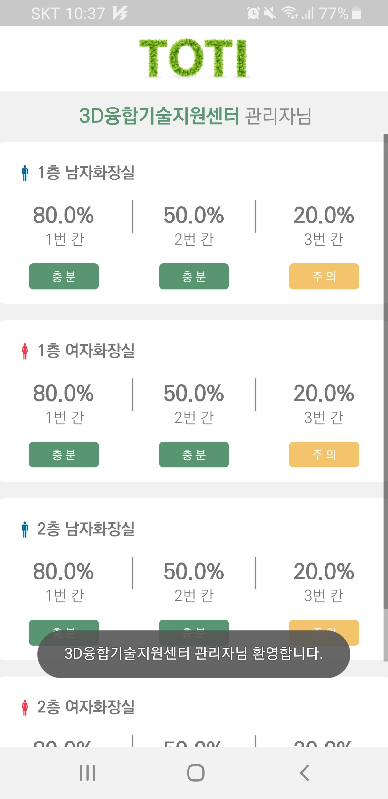
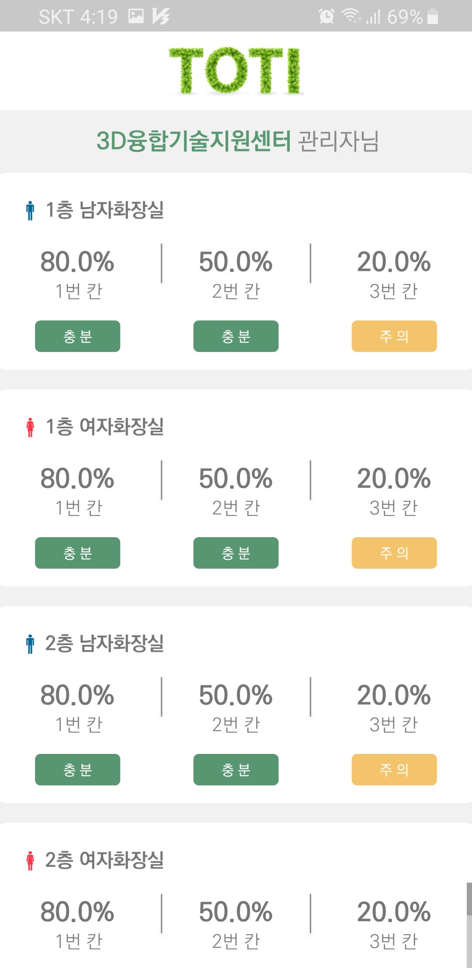
TOTI는
스마트한
관리의 시작
APPLICATION DISPLAY
TOTI(토티, TOILET TISSUE)는
화장실 사용자들에게 보다 더 쾌적한 환경을
제공하기 위한 발 빠른 대처를 하고자 만들어졌습니다.
실시간으로 제공되는 데이터를
어플리케이션을 통해 직접 움직이는 것이 아닌 손 안에서
보다 더 간편하고 손 쉬운 비품관리 가능합니다.

Slide 10
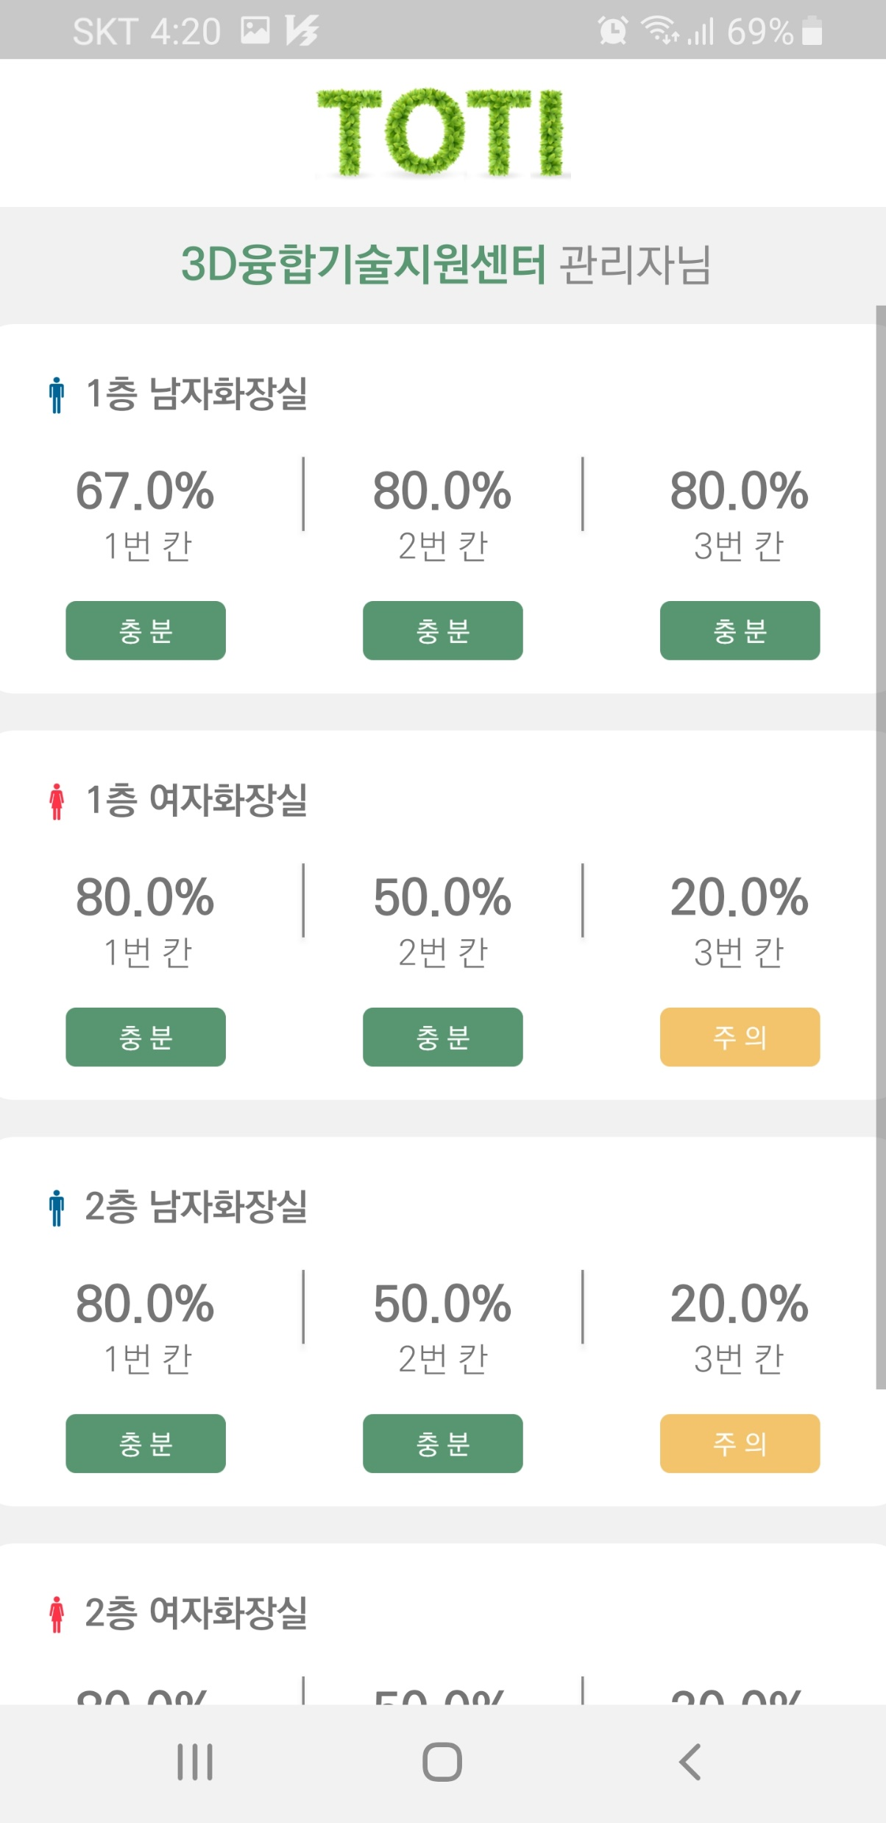
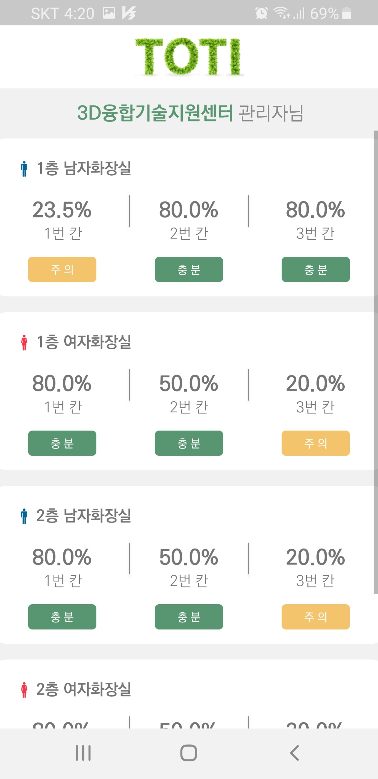
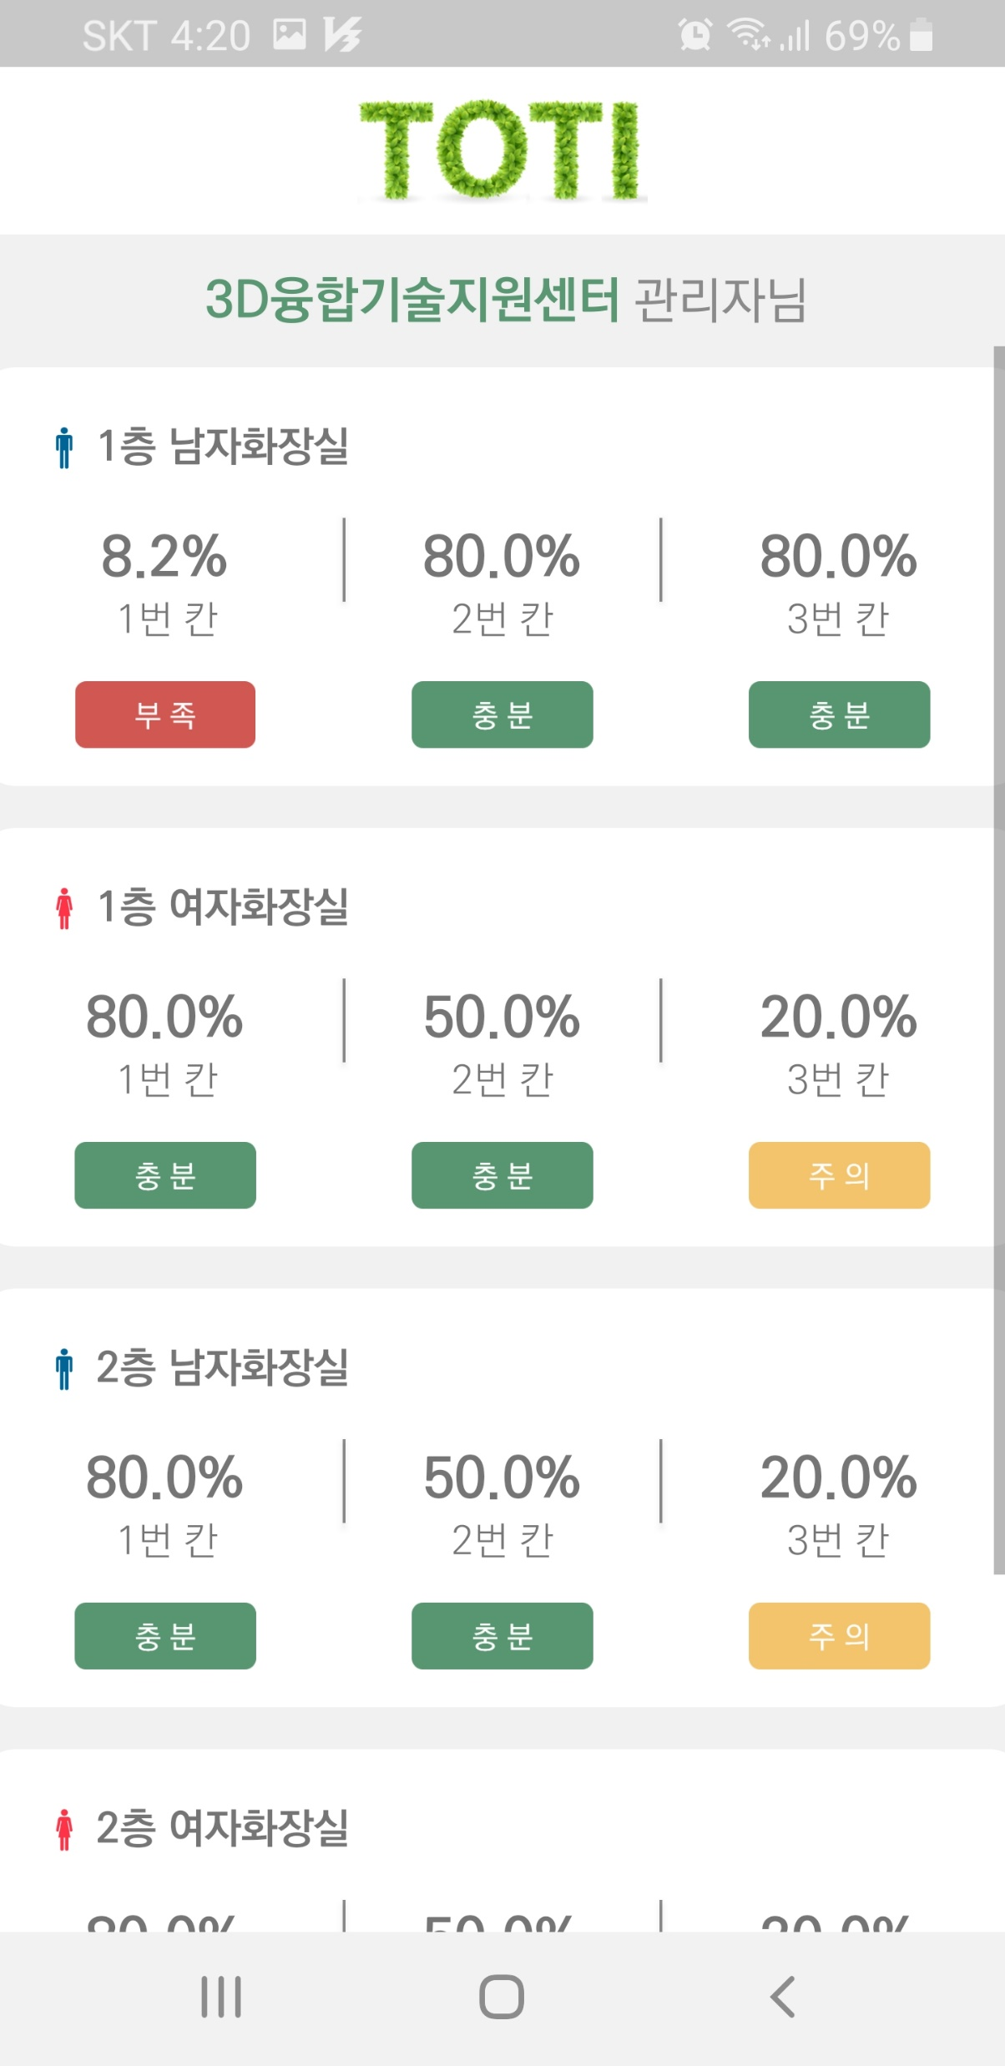
TOTI는
스마트한
관리의 시작
APPLICATION DISPLAY
TOTI(토티, TOILET TISSUE)는
화장실 사용자들에게 보다 더 쾌적한 환경을
제공하기 위한 발 빠른 대처를 하고자 만들어졌습니다.
실시간으로 제공되는 데이터를
어플리케이션을 통해 직접 움직이는 것이 아닌 손 안에서
보다 더 간편하고 손 쉬운 비품관리 가능합니다.

Slide 11
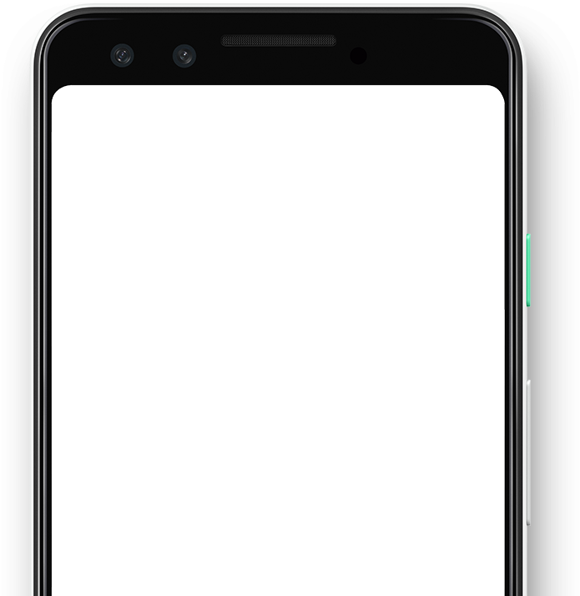
TOTI를 통해
화장실 이용을 보장받으세요
PROVIDE INFORMATION TO ADMIN
어플리케이션을 통한 직관적인 정보 제공
: 각 층마다, 칸 마다 비품을 확인하지 않아도 됩니다.
GO OFF THE ALARM
어플리케이션을 통한 알림 제공
: 알림을 통해 알려드림으로서 관리자가 서비스할 수 있도록 도와드립니다.
REDUNDANCY MANAGEMENT
어플리케이션을 통한 다중 시설 관리 가능
: 건물 한 곳이 아닌 다중의 시설을 관리 가능하기에 편안합니다.

Slide 12
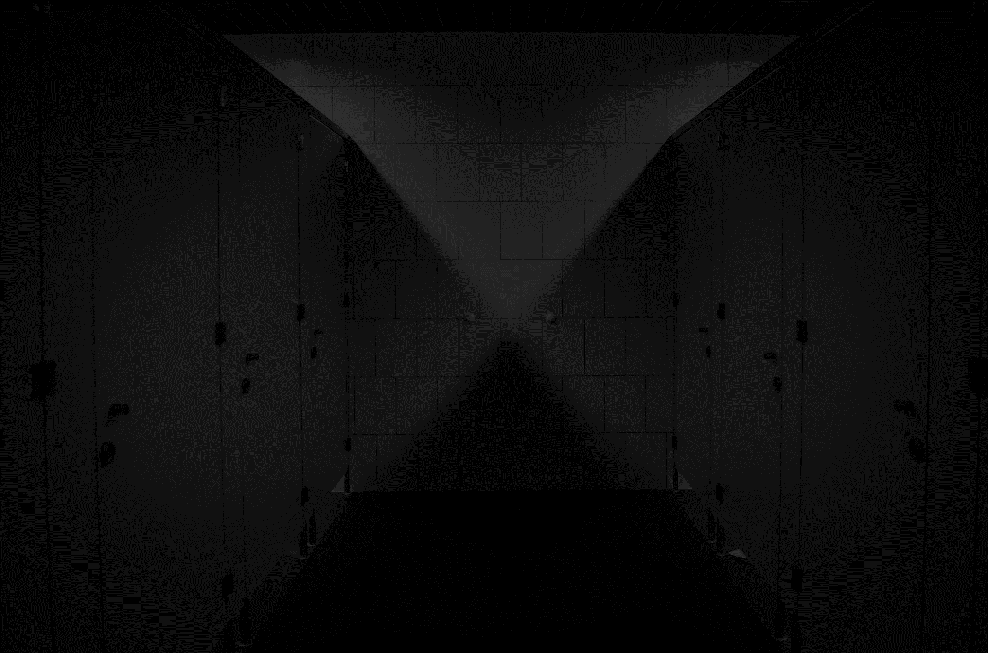
“
”
TOTI는 발전합니다
비용 문제
: 센서 및 설치 비용
비품 관리 확장 가능
: 휴지 이 외 다양한 비품 관리
M4 미 사용
: 사용 예시 부족 및 구현 미흡
비효율적 인력 투입 X
: 필요 시에 맞는 인력 투입 가능
보완
발전
상품 및 제품화
: 완성된 H/W 구축 미비
현재 프로젝트 진행 과정 중
발생한 문제점에 대한 보완점
현재 프로젝트를 이용한
추후 발전 가능성 및 방향성 제시
관리가능 공간 확대
: 건물 별 화장실 관리 가능
공공분야의 사용
: 항상 관리자가 상주하지 않는
공공화장실 관리 수월
초음파센서 이상값有
: 보다 안정적인 센서 이용

Slide 13
여기까지
발표를
마무리하겠습니다
여러분의 화장실 이용을 보장해드리도록 하겠습니다.
HuStar ICT 세번째 프로젝트
2020.08.25
옥승배 윤태준 윤기재 주정훈

